Slide 1
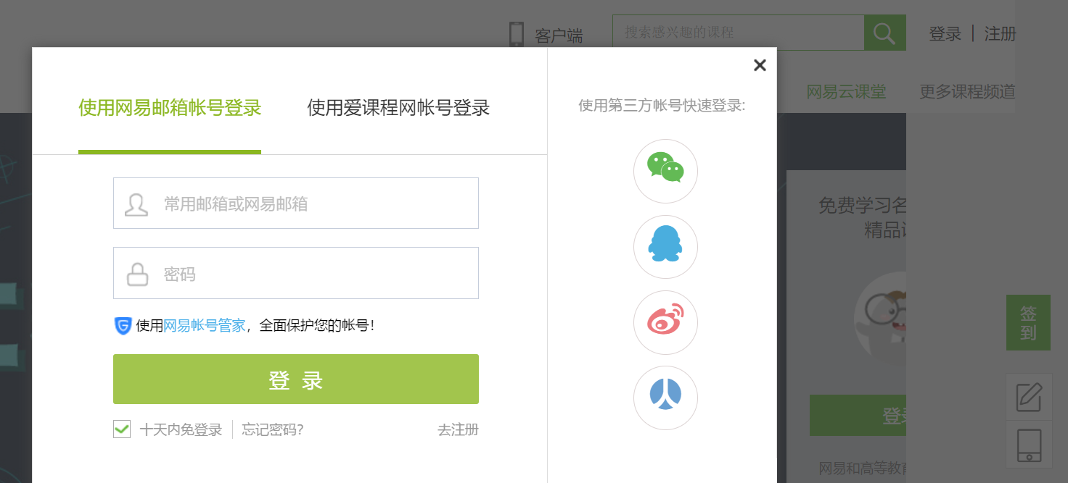
中国大学MOOC（慕课） https://www.icourse163.org/
起点 载体 目标 手段 对象 情境
第一步：注册（请实名）、登录

Slide 2
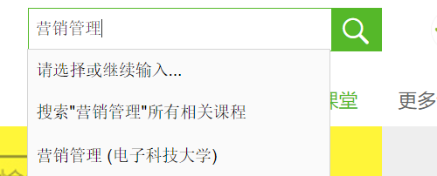

第二步：搜索课程

Slide 3
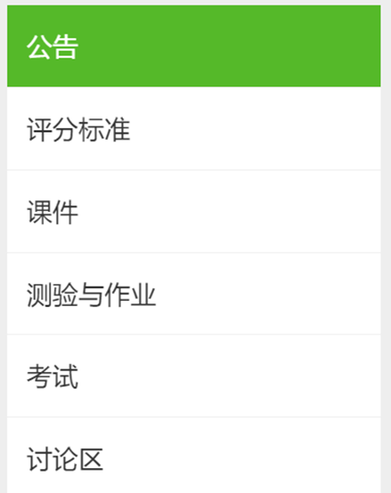
第三步：进入学习
小贴士：
加入课程以后，页面左侧有指示栏，可分别点击进入。课件由视频和ppt组成，ppt可供下载。每一单元设有单元测验，请同学们留意单元测验截止时间。
本课程的课程成绩评定标准分为两个部分，第一部分是单元测验，占总成绩的百分之四十，第二部分是考试，占总成绩的百分之六十。本课程合格证书的获得要求课程成绩不低于60分。（注：本学期取消期末考试，成绩全部由单元测试和单元作业构成）

Slide 4
本课程第12期重要时间点：
单元测试随课程开始，开始时间：2023年3月4日0:30。
单元作业题随课程开始，开始时间：开始时间：2023年3月4日0:30。
单元测试结束时间：2023年5月12日23:30分。
单元作业结束时间：2023年5月6日23:30分。
2023年5月7日00:00开始互评，2022年5月13日23:30互评结束！
成绩发布时间：2023年5月14日0:00
请同学们把握好时间，及时完成作业！
若不能完成互评，则单元作业最后得分只能为总分的50%！
。

